Slide 1
Otwartość i dostępność zasobów nauki w systemach CRIS
Realizacja założeń 5* Open Data i WCAG w projekcie PPM
Łukasz Skonieczny Jakub Koperwas
Politechnika Warszawska

Slide 2
Otwartość i dostępność zasobów nauki w systemach CRIS.
Agenda

Slide 3
Notka o Wykonawcy
Darmowe i Otwarte oprogramowanie
Current Research Information System
Ponad 30 wdrożeń

Slide 4
Zasoby PPM
Pełne teksty
Dane Badawcze
Metadane

Slide 5
Zasoby PPM
Pełne teksty
Dane Badawcze
Baza Danych Aktywności naukowych / (Baza Bibliografii)

Slide 6
Zasoby PPM
REPOZYTORIUM
REPOZYTORIUM
Pełne teksty
Dane Badawcze
Baza Danych Aktywności naukowych / (Baza Bibliografii)
System CRIS / RIMS

Slide 7
Publication 1
TV interview
Researcher 1
Is an author
Publication 2
Is performer in
Is an author
Research project
is a result of
PhD Desideration
is a result of
Is a leader
Is a supervisor
Publication 3
Is an author
Researcher 2
Metrics

Slide 8
ZASILANIE CRIS
Wiele źródeł danych zasila JEDEN system
cris
PROJEKTY
APARATURA
POTENCJAŁ
EFEKTY
PUBLIKACJE
OSIAGNIĘCIA
DYDAKTYKA
DYPLOMY
KADRY
SPECJALIŚCI
WYNIKI DANE BADAWCZE
Ujednolicone procedury i standardy
Współdzielenie informacji

Slide 9
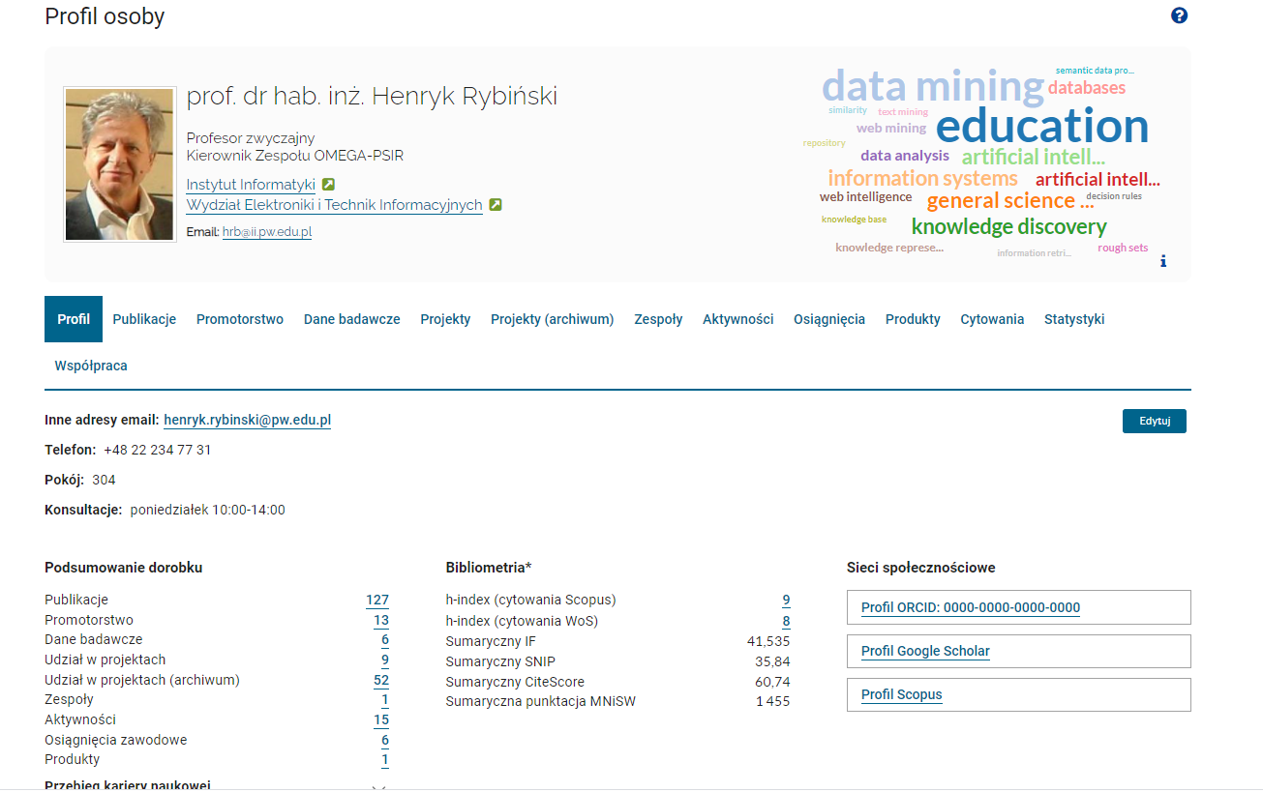
Nieco więcej o systemie CRIS

Slide 10
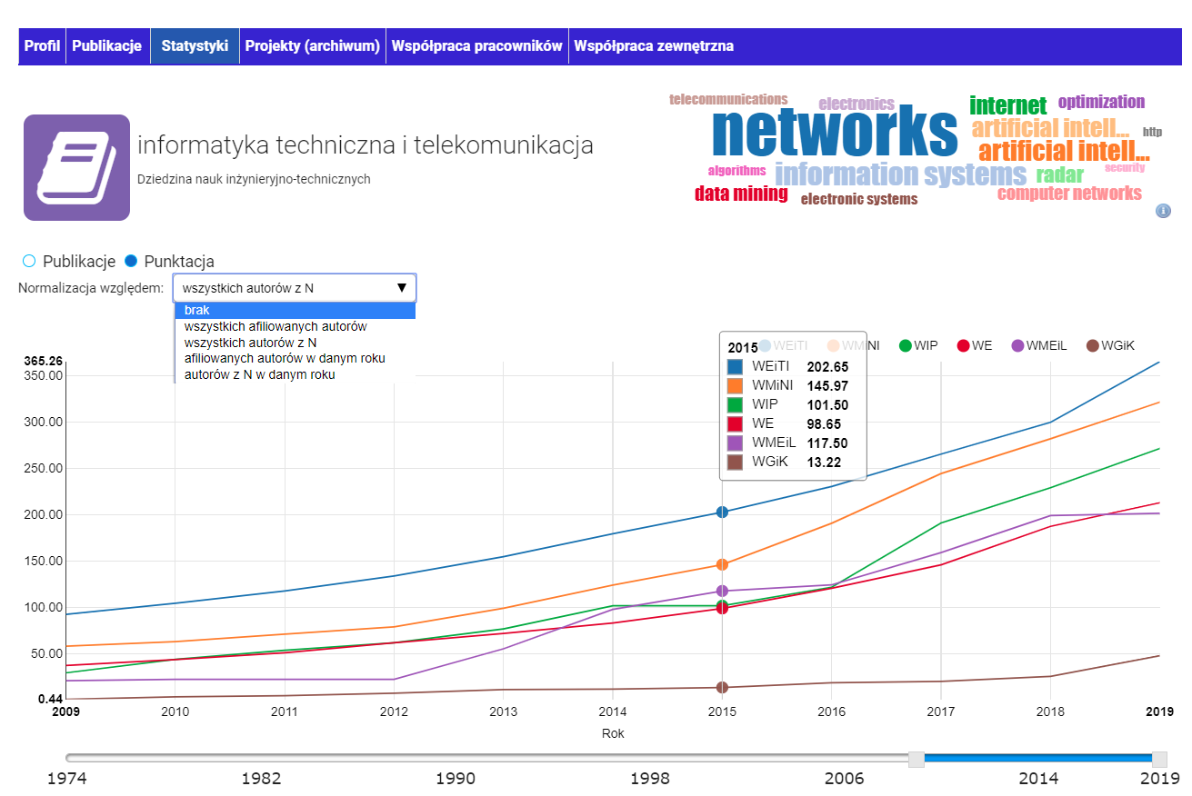
Nieco więcej o systemie CRIS

Slide 11
Otwartość
Dostępność
Ludzie
Komputery

Slide 12
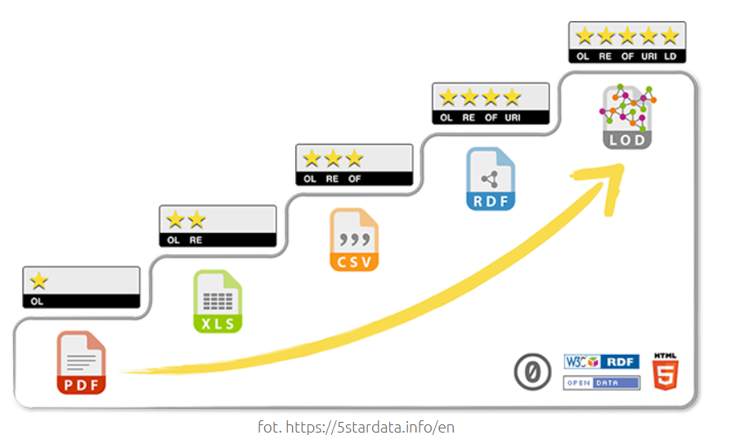
PDF/UA

Slide 13
https://www.go-fair.org/fair-principles/

Slide 14
Żeby skorzystać z danych trzeba je najpierw odnaleźć.
Zarówno metadane jak i dane właściwe muszą być łatwo odnajdywalne zarówno dla ludzi jak i komputerów

Slide 15
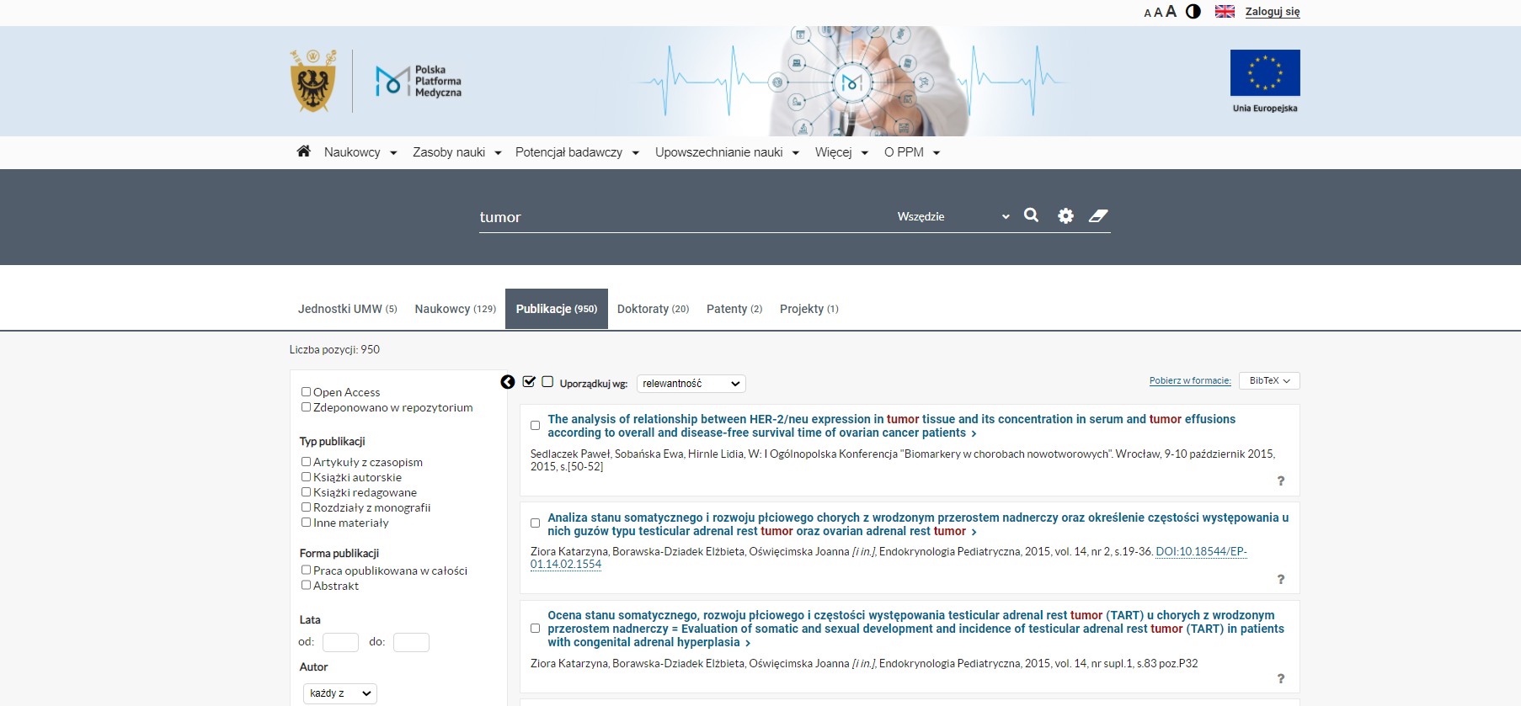
F - Multiwyszukiwarka

Slide 16
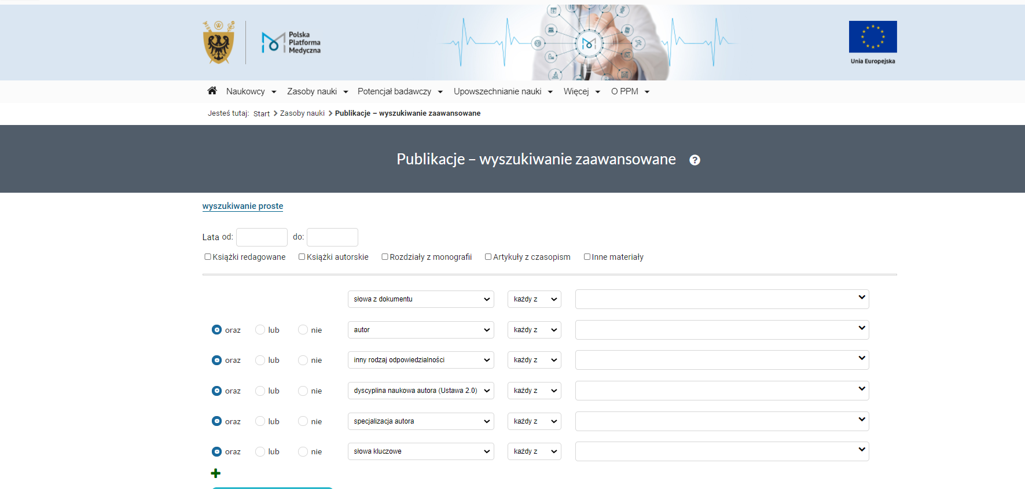
F- Zaawansowana wyszukiwarka

Slide 17
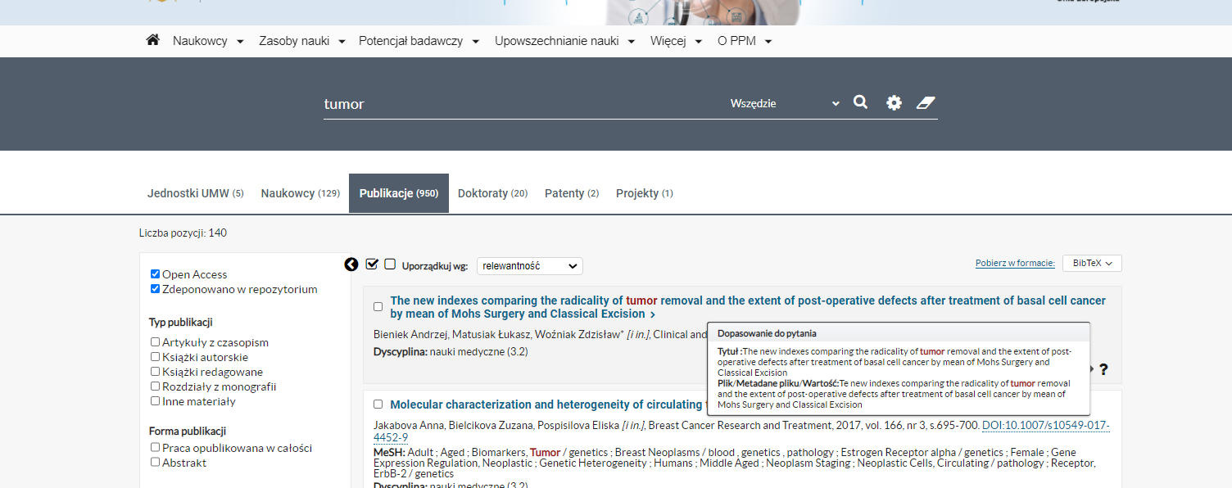
F - pełnotekstowa

Slide 18
F - API
Dane
REST
OAI-PMH
GraphQL

Slide 19
Dane powinny być zdeponowane w repozytorium
Użytkownik powinien wiedzieć jak pobrać dane
Dane powinny być zrozumiałe zarówno dla komputerów jak i ludzi

Slide 20
A - Komputery
XML
JSON
CSV
API
Inne:
Bibtex
RIS
DublinCore

Slide 21
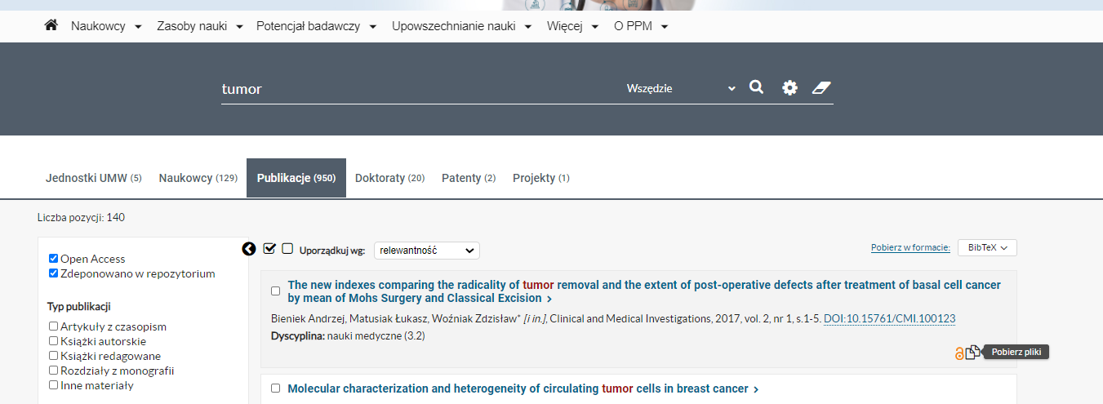
A - Ludzie

Slide 22
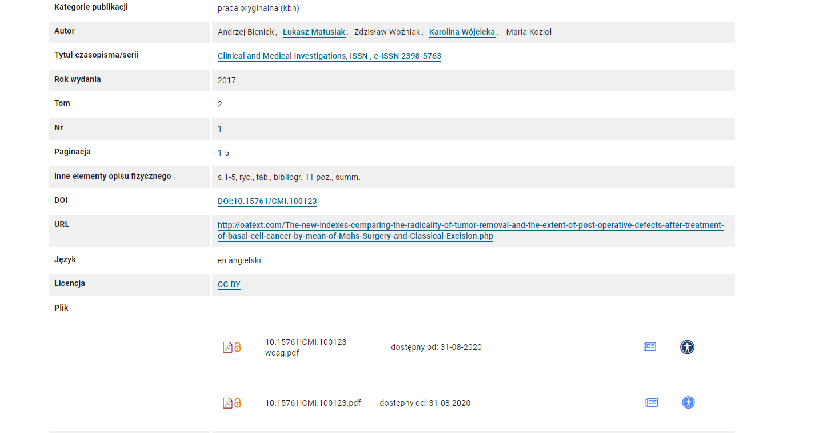
WCAG
PDF/UA

Slide 23
PDF/UA – podstawowe problemy
Kolejność czytania
Nagłówki
Podpisy alternatywne dla rysunków
Serie danych w wykresach
Kontrastowe tabele
…

Slide 24
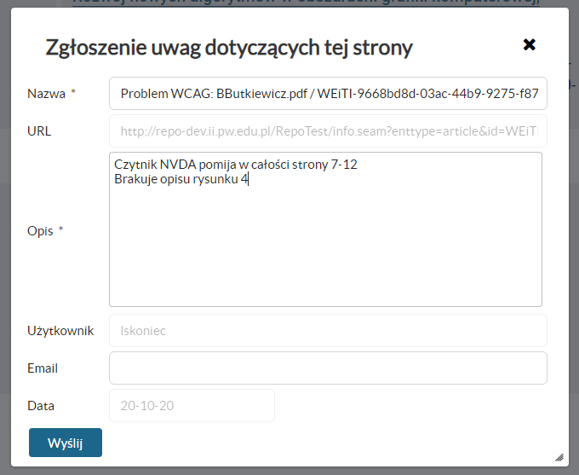
PDF/UA –rozwiązanie w PPM
Korekta automatyczna
Korekta ręczna

Slide 25
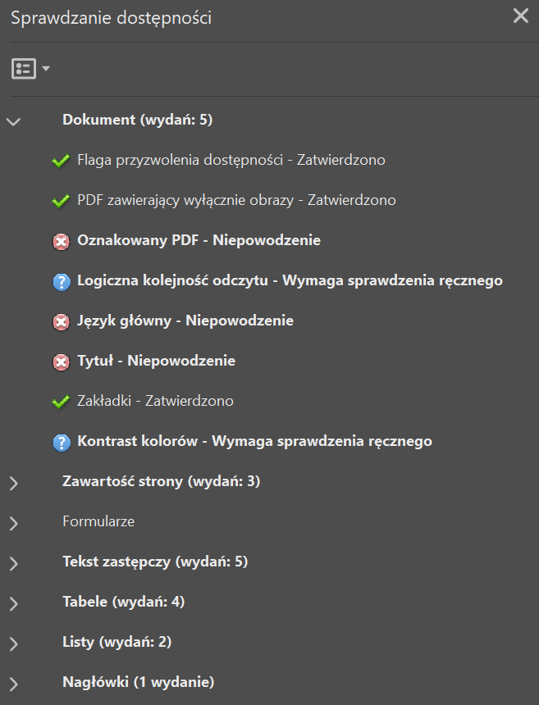
PDF/UA –rozwiązanie w PPM

Slide 26
PDF/UA - Przyszłość
POIR.01.01.01-00-0600/20
Narzędzie umożliwiające automatyczne dostosowanie dokumentów tekstowych i tekstowo-graficznych do standardów dostępności
Z wykorzystaniem Sztucznej Inteligencji

Slide 27
Dane powinny być dostępne na otwartej licencji
Pochodzenie danych powinno być czytelnie przedstawione

Slide 28
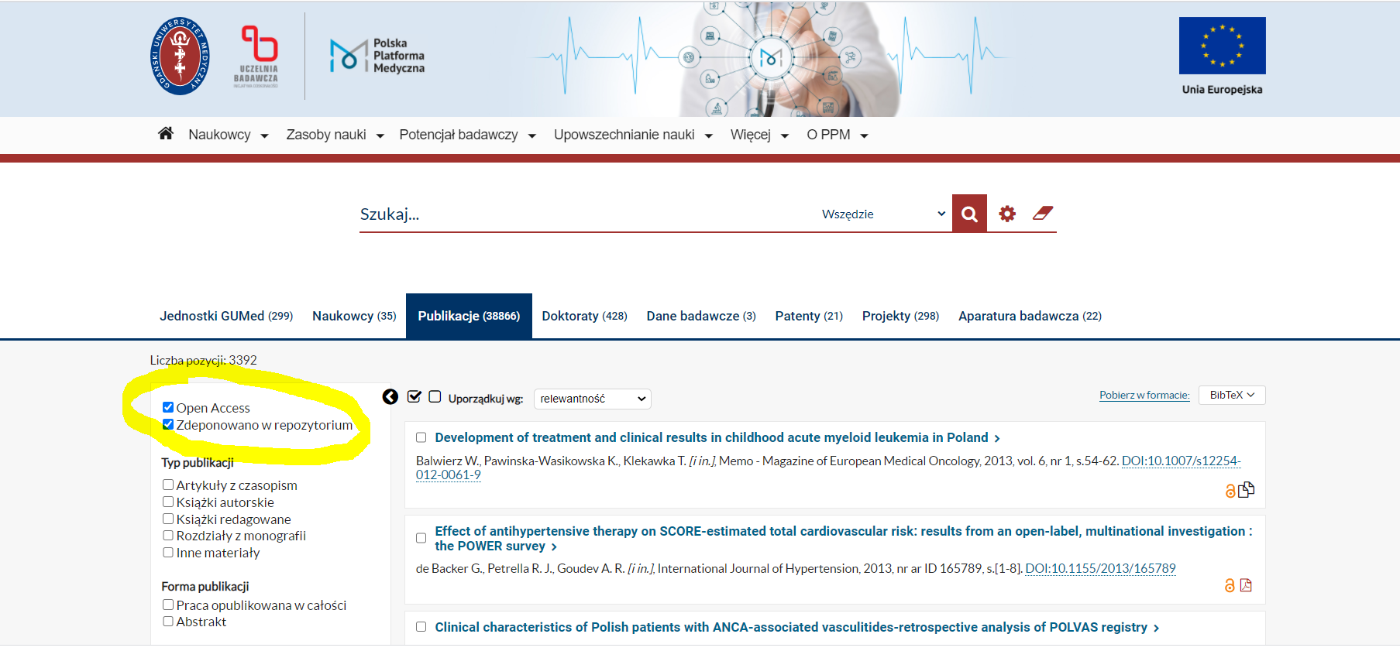

Slide 29
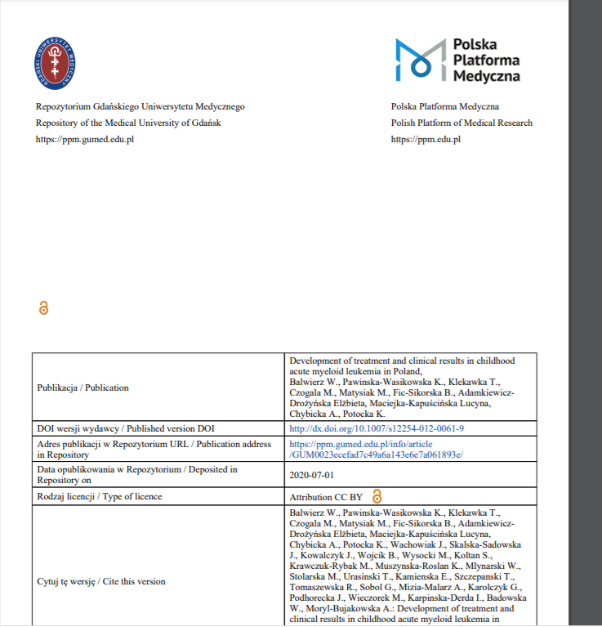

Slide 30
R – licencja 5*

Slide 31
Dane powinny być integrowane z innymi danymi
Używać uznanych języków reprezentacji wiedzy
Używać słowników FAIR
Używać odniesień do innych danych

Slide 33
Reprezentacja Wiedzy
CERIF
RDF
JSON-LD
API

Slide 35
Słowniki
MeSH
creative commons
schema.org
Dublic Core
Library of Congress
…

Slide 36
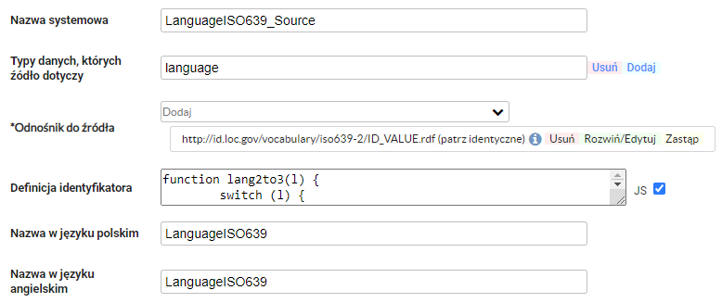
5* w metadanych
Automatycznie generowane linki LOD dla danych słownikowych
Reguły translacji własnych słowników do uznanych słowników
Dodawanie własnych linków LOD przy dowolnych obiektach

Slide 37
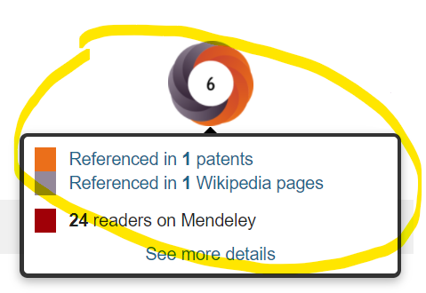
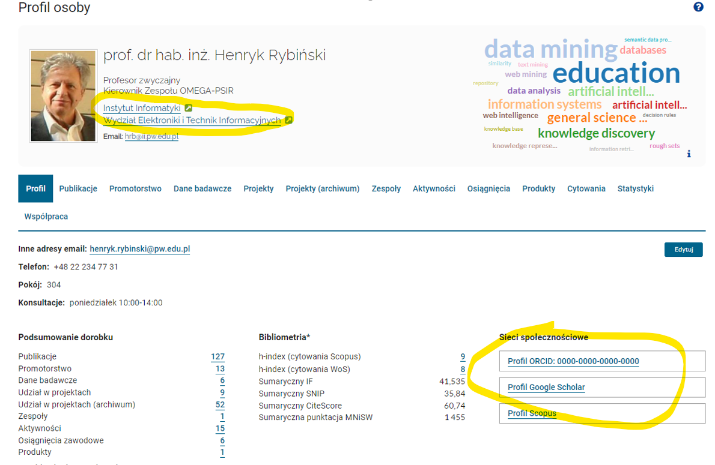
I - dla ludzi

Slide 38
Zasoby PPM
Pełne teksty
Dane Badawcze
Metadane
Baza Danych Aktywności naukowych / (Baza Bibliografii)

Slide 39
Odpowiedzialność - Otwartość i Dostępność
System
Użytkownik
Pełne teksty
Na poziomie metadanych i API
Na poziomie danych
Dane Badawcze
Na poziomie metadanych i API
Na poziomie danych
Dane CRIS
W całości (dane=metadane)

Slide 40
Dziękujemy za uwagę
CC-BY-SA 4.0
W prezentacji wykorzystano materiały graficzne: FAIR (CC BY-SA 4.0), 5 Star Open Data (CC BY 4.0), OMEGA-PSIR (CC BY-SA 4.0),

